Slide 1
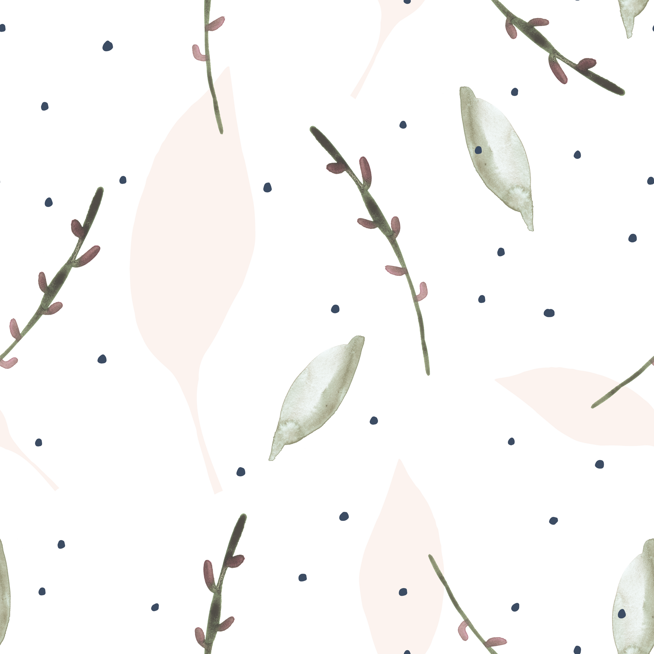



Desarrollo de proyectos
Maestra: María Romina Flores Peña
Fecha: 26/04/24

Slide 2
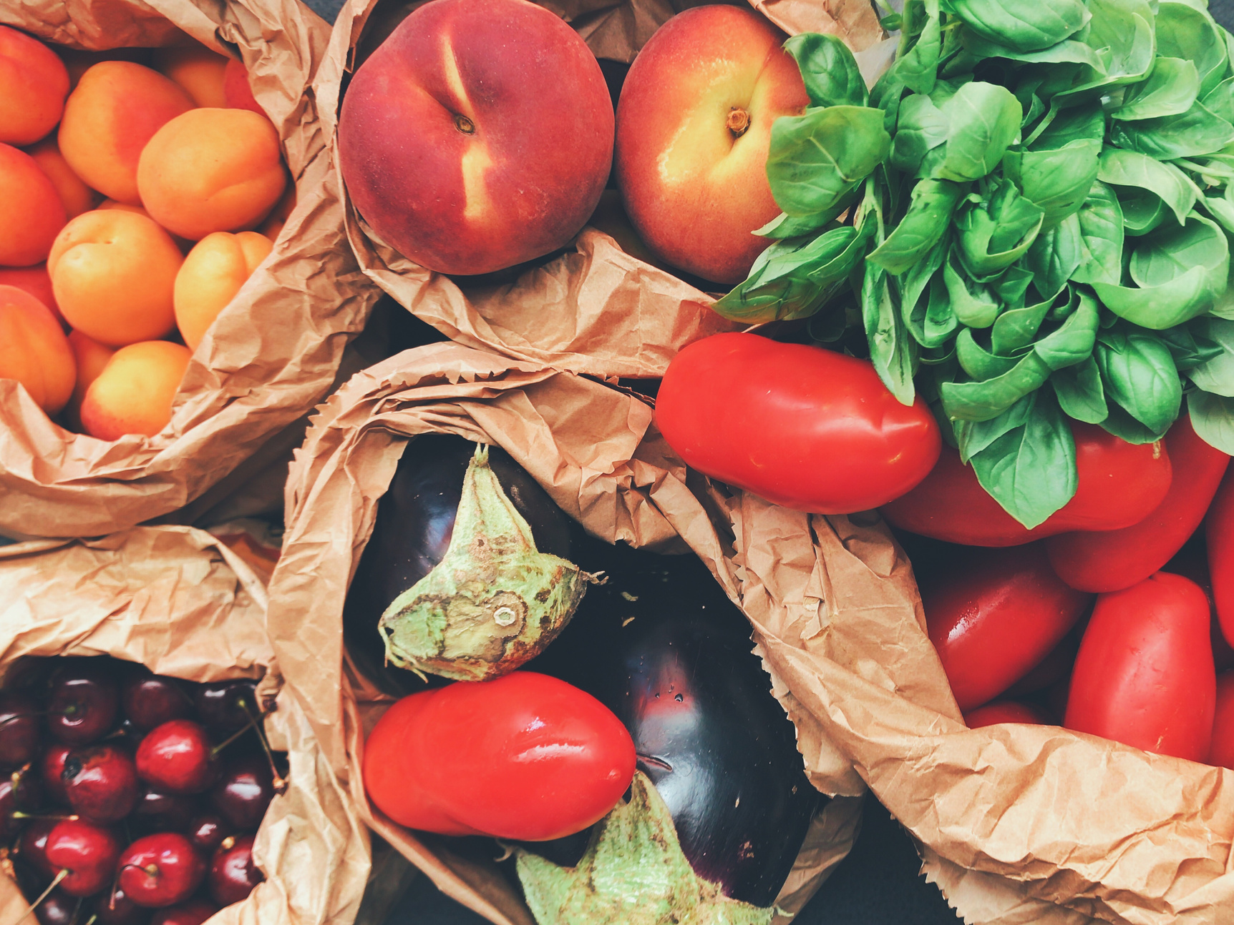
Palabras clave
Alimento, producto natural o elaborado suseptible der ser ingerido, cuyas características hacen apto y agradable al
consumo.
Organización Mundial de la salud
concepto de alimento
www.oms.com

Slide 3
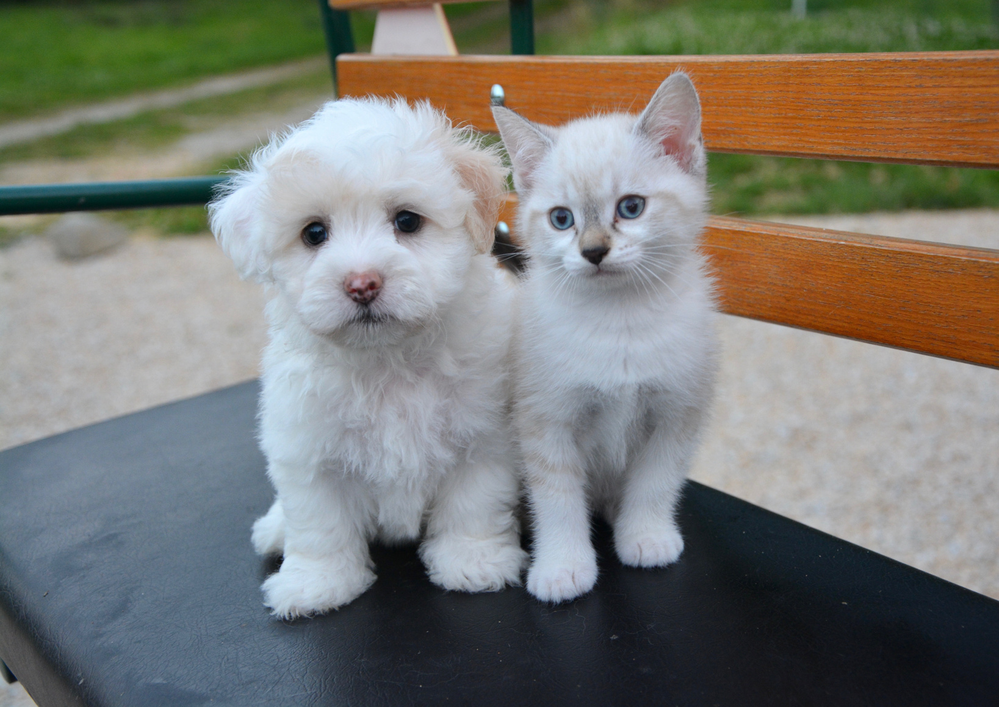
Palabras clave
Mascotas, son animales de compañía domésticos esto quiere decir que son cuidados por sus dueños.
Animalear, 2021. ¿Qué son las
mascotas?
www.animalear.com

Slide 4
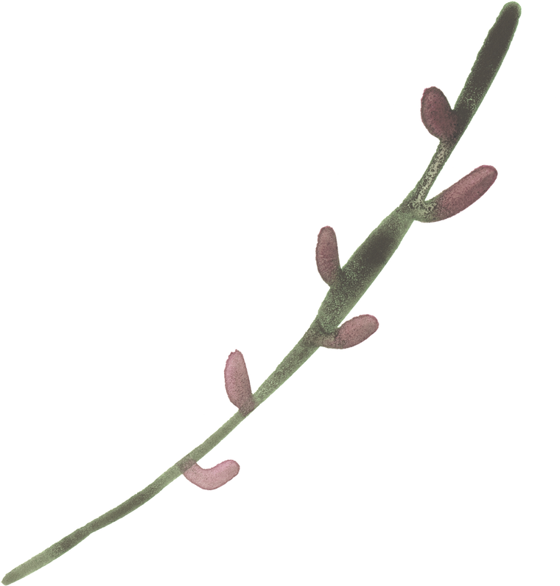
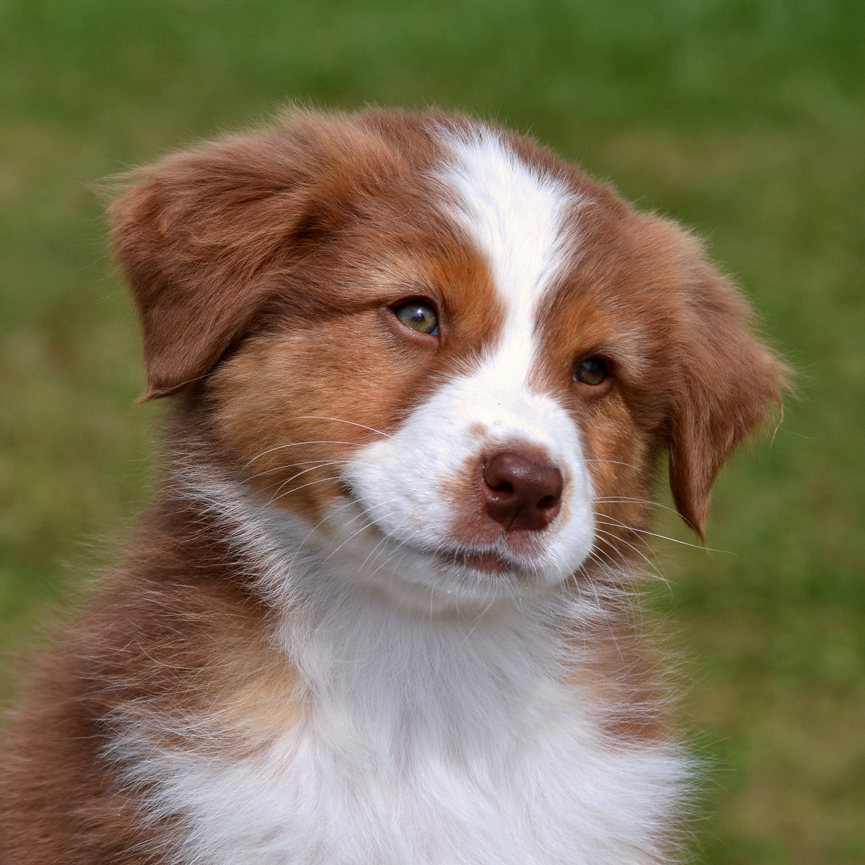
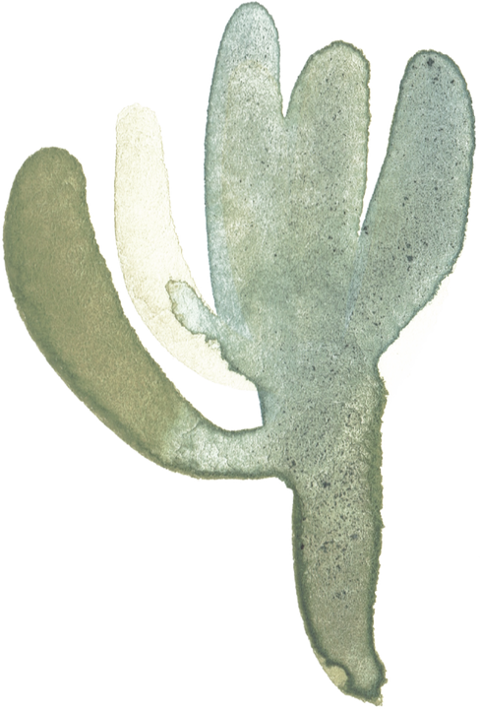
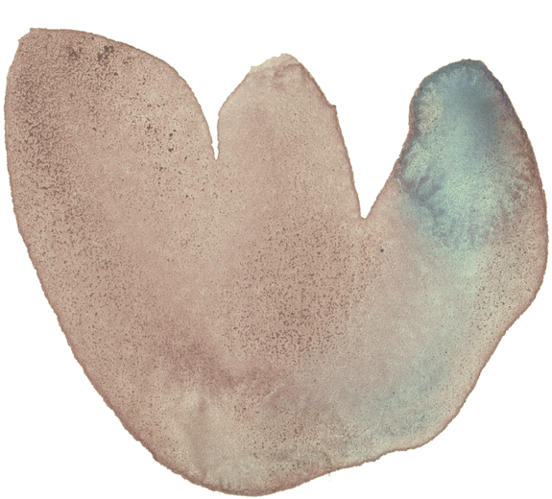
Antecedentes

Slide 5
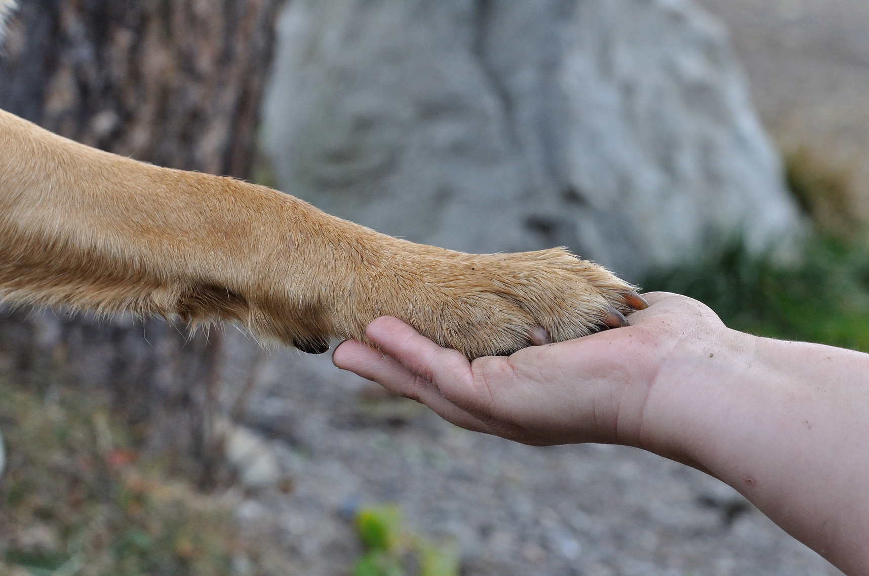
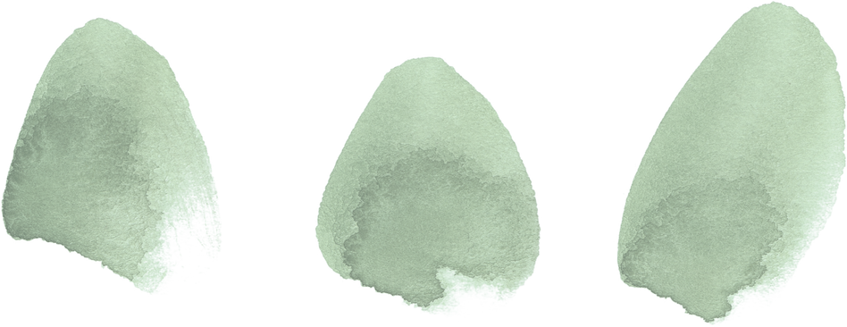
Galletas de zanahoria y plátano
En 2020 la pagina de internet cookpad. com, publico una receta para galletas para perro que incluía ingredientes como
miel, huevo, zanahoria, platano, etc.

Slide 6
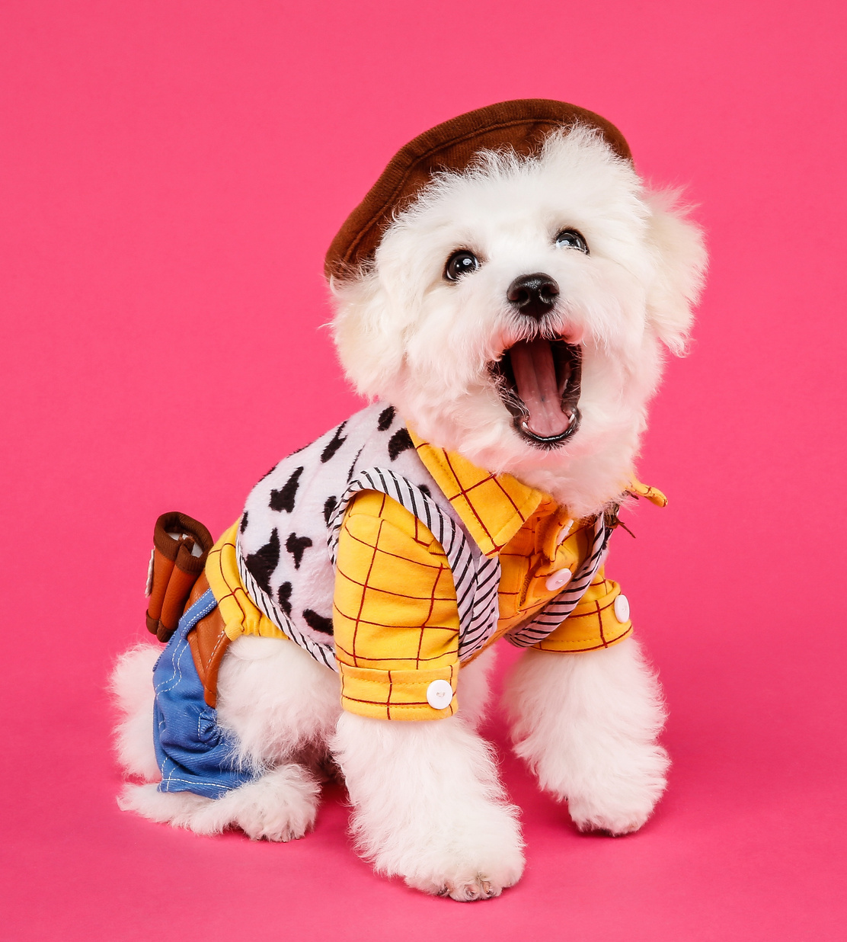
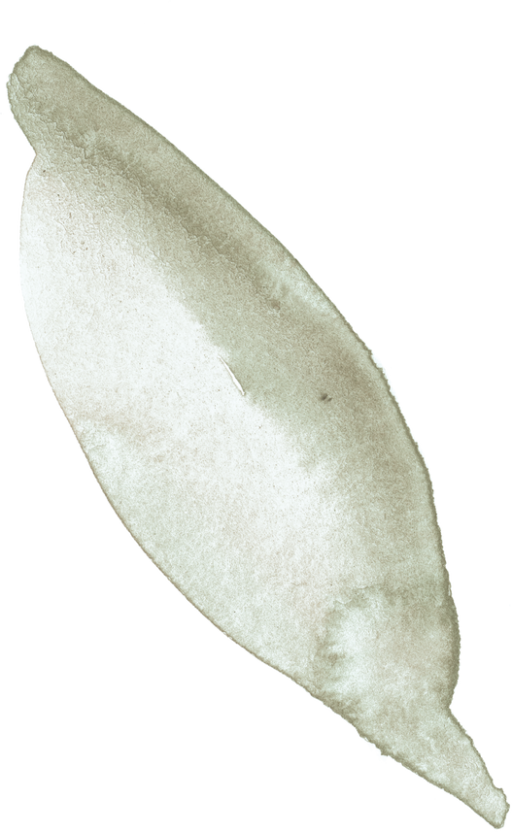

Galletas de avena y manzana
- En 2024, Isabel Bernal compartió a través de su sitio web, la receta que dice haber creado de una galleta para perros a base de avena y manzana.
isabelvernal.com

Slide 7
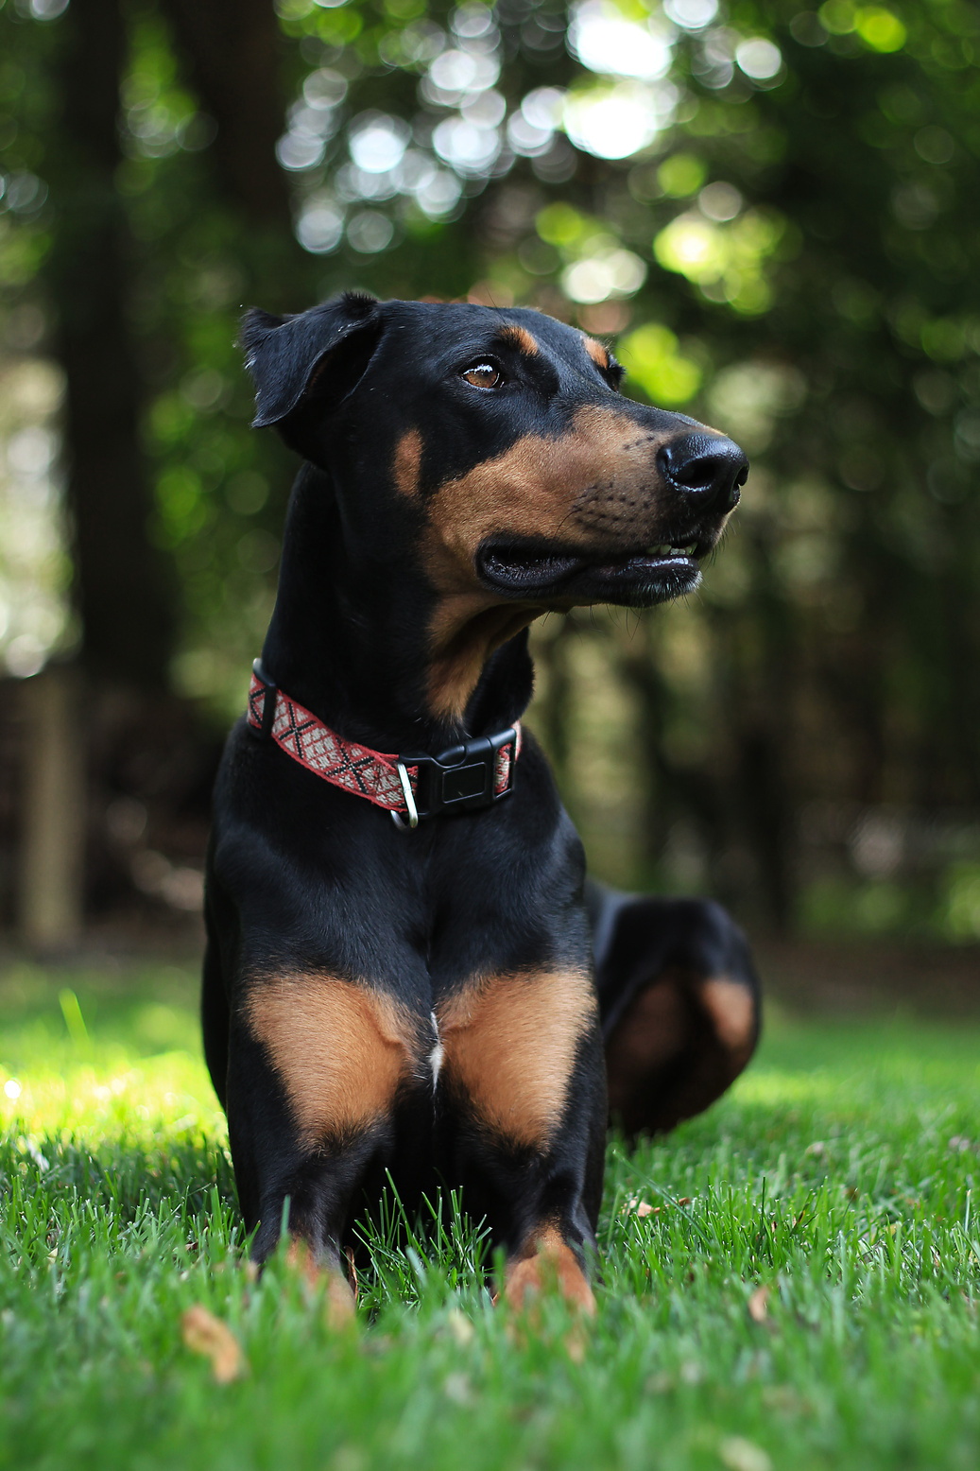
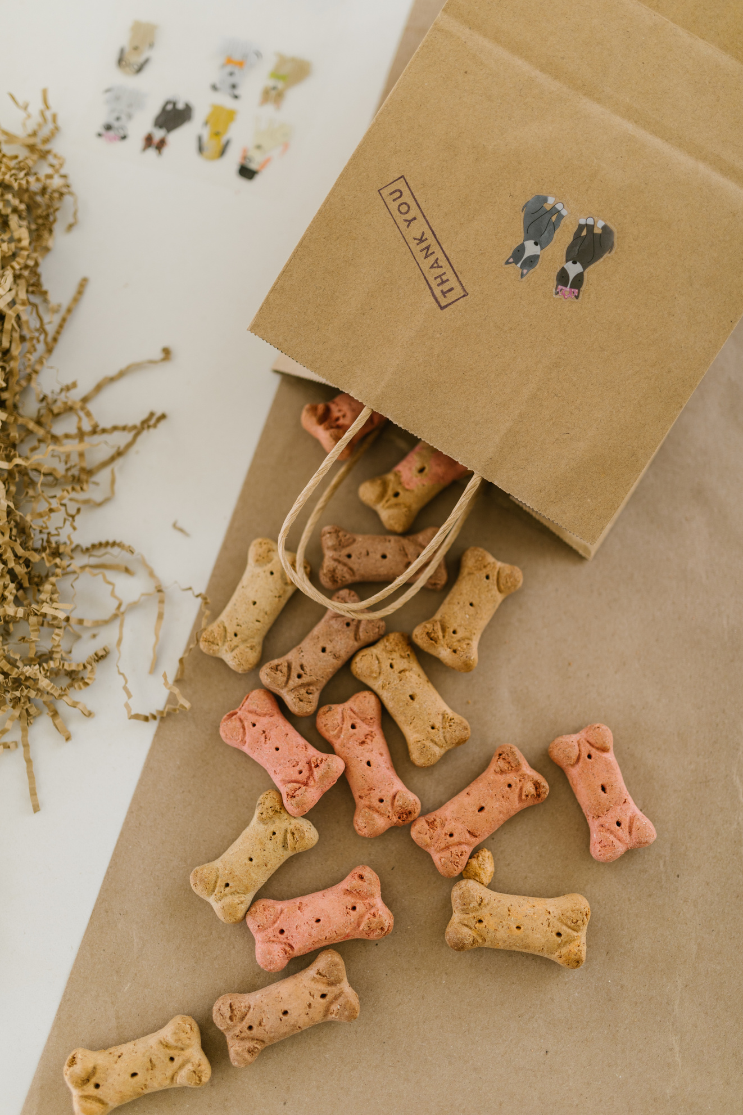
Galletas para perros con harina y arroz
El 16-12-2023 la página entrenaatuperro.online.com publico sus galletas que llevan, harina de arroz, puré de calabaza y pure de cacahuate

Slide 8
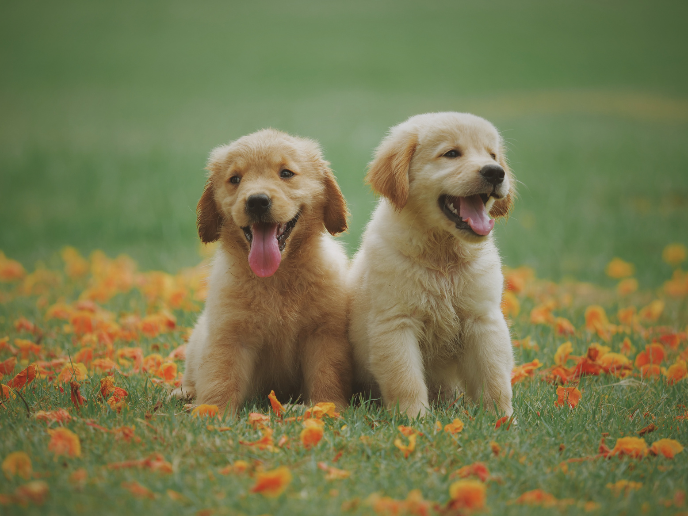
Metodologia
- Primero investigare cuáles son los ingredientes que son buenos para
los perros.
-Luego haré la selección de los ingredientes.
Posteriormente haré el primer prototipo de galletas y las probaré con
mis perros.
-Analizaré los resultados y en base a eso veré si es necesario hacerlas de nuevo o cambiar los ingredientes.

Slide 9
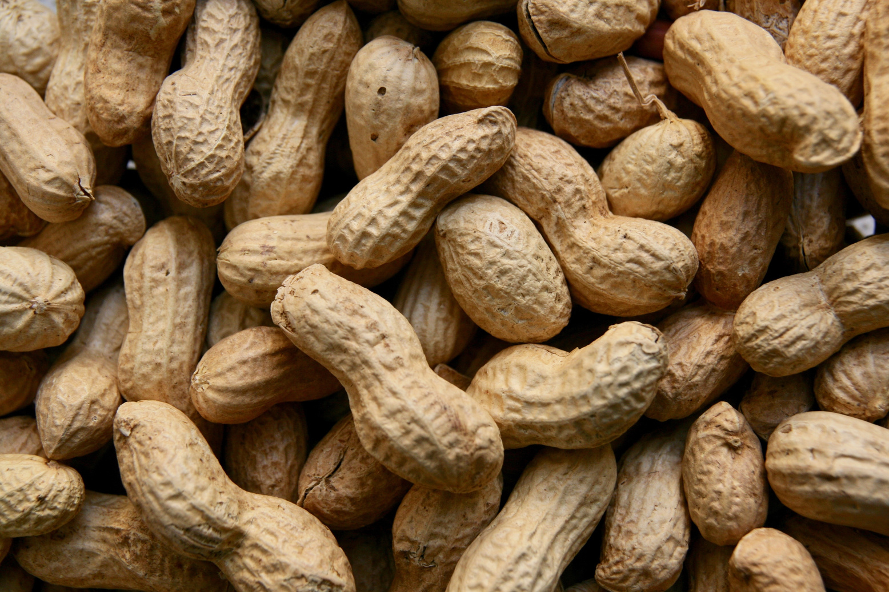
¿los perros pueden comer cacahuate?
Los cacahuetes son una excelente fuente de grasas saludables, proteínas, fibra y vitaminas, lo que los convierte en un alimento nutritivo para los perros.

Slide 10
Justificación
Actualmente existen alimentos para mascotas que son iguales o similares entre ellos, por lo tanto surgió la
idea de elaborar un producto innovador con ingredientes que además de tener un aporte nutricional no es tan común en productos comerciales.
Devido a la investigación realizada considero que si hay posibilidades
de realizar mi proyecto.

Slide 11
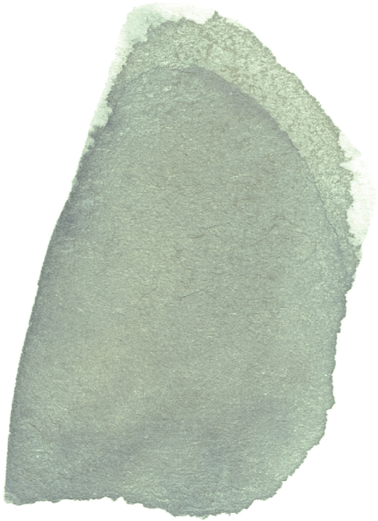
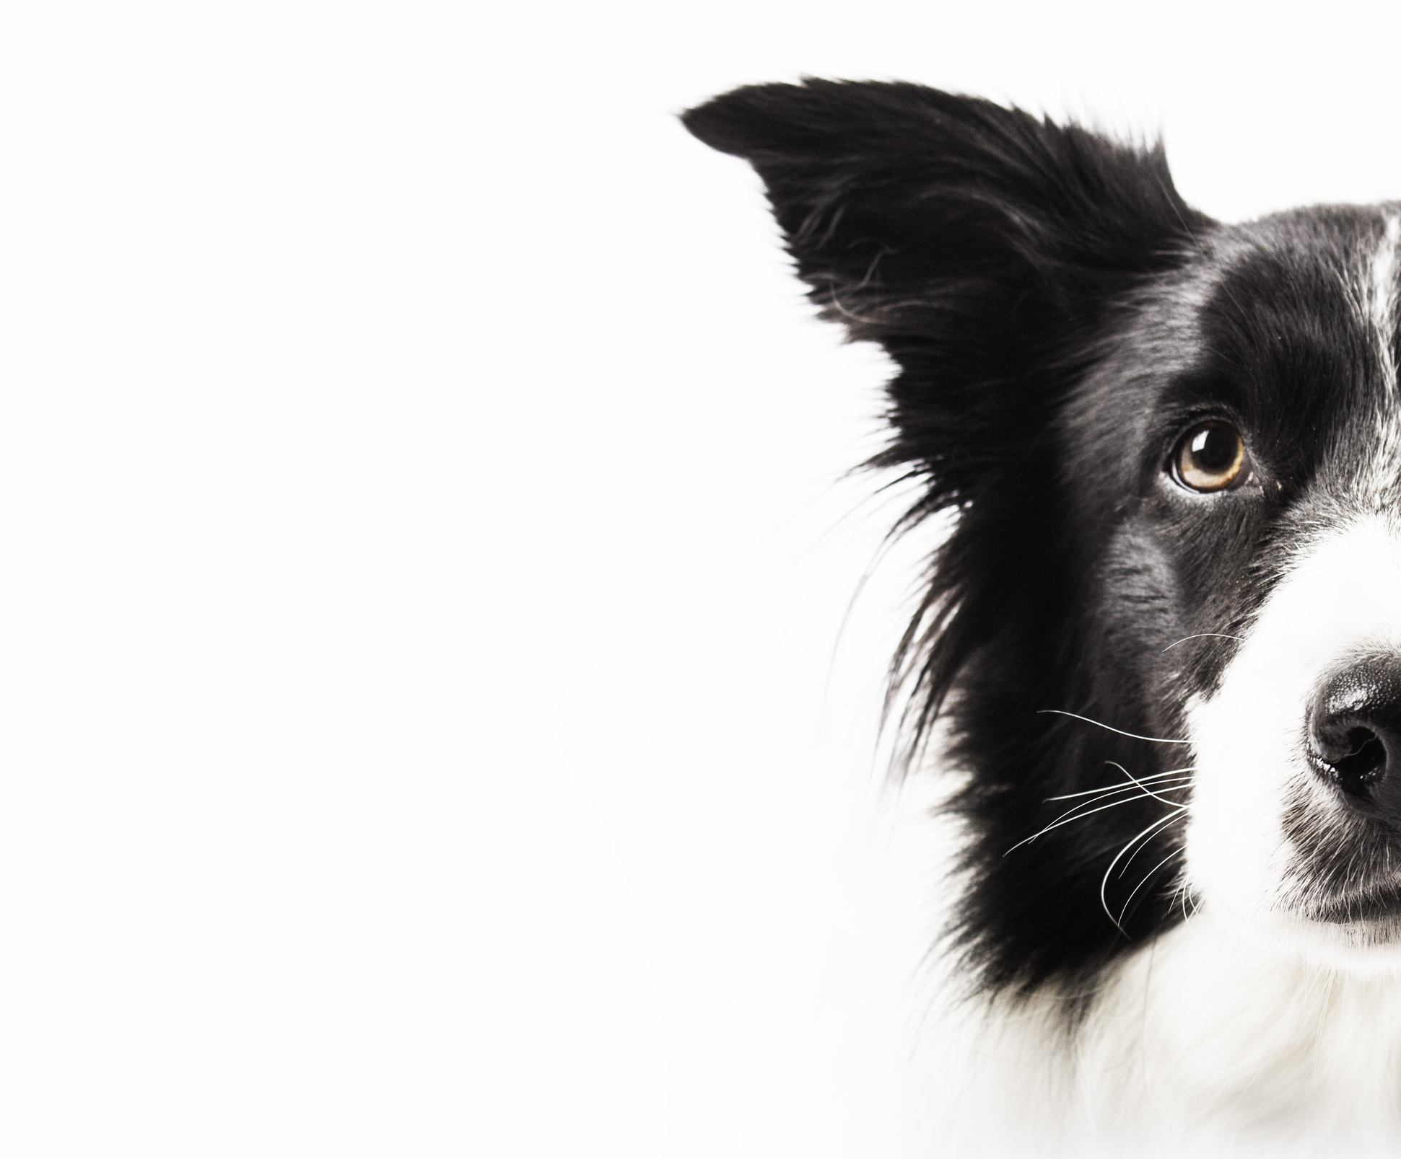
Objetivos

Slide 12
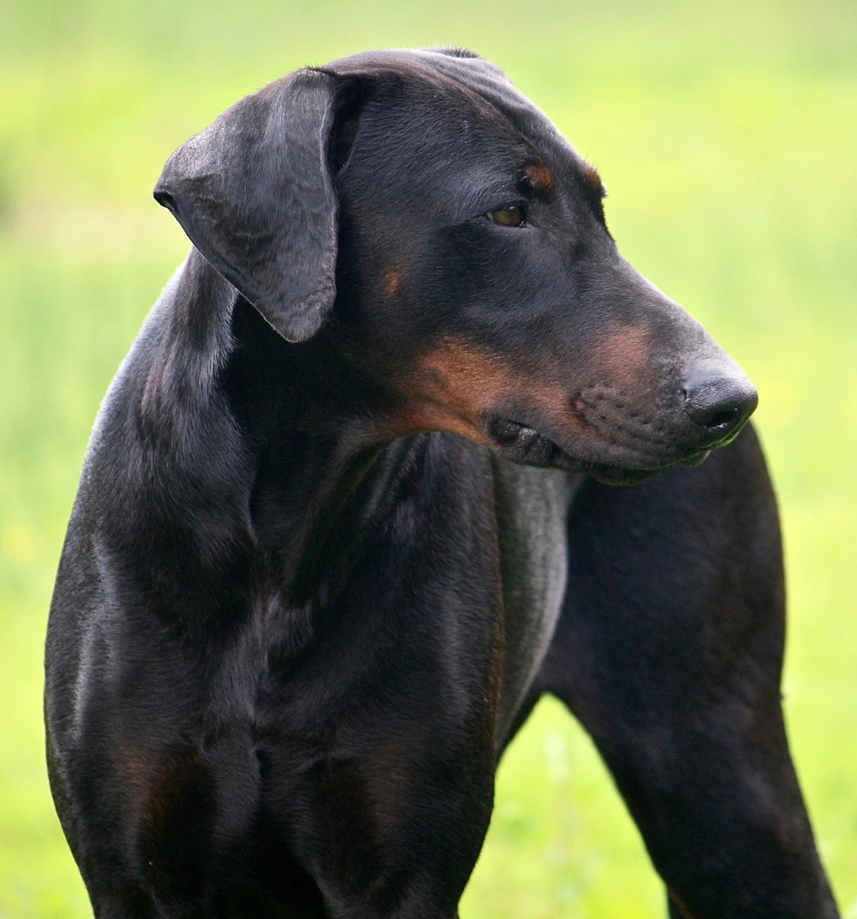
Generales:
Hacer las las galletas para fomentar la educaciónde las mascotas, ya que son "Snaks" o "Premios que se les pueden dar cuando
realice alguna actividad. Además de tener beneficios nutrimentales que los ya existentes.

Slide 13
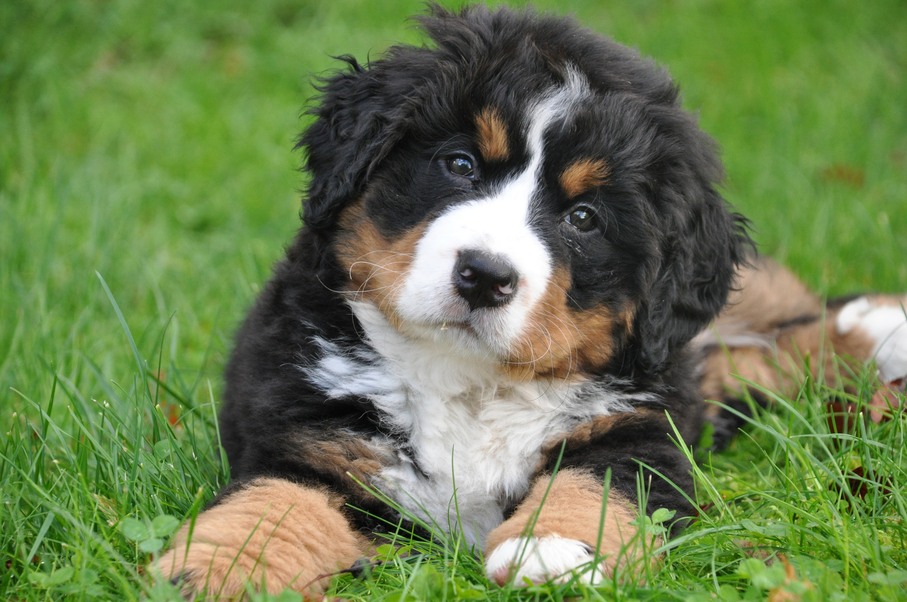
específicos:
Investigar si los ingredientes no son malos para los perritos.
Probar diferentes recetas y metodologías para su elaboracion.
Hacer las las galletas y evaluar sus características en forma y composición.
Realizar pruebas y analizar los resultados.

Slide 14
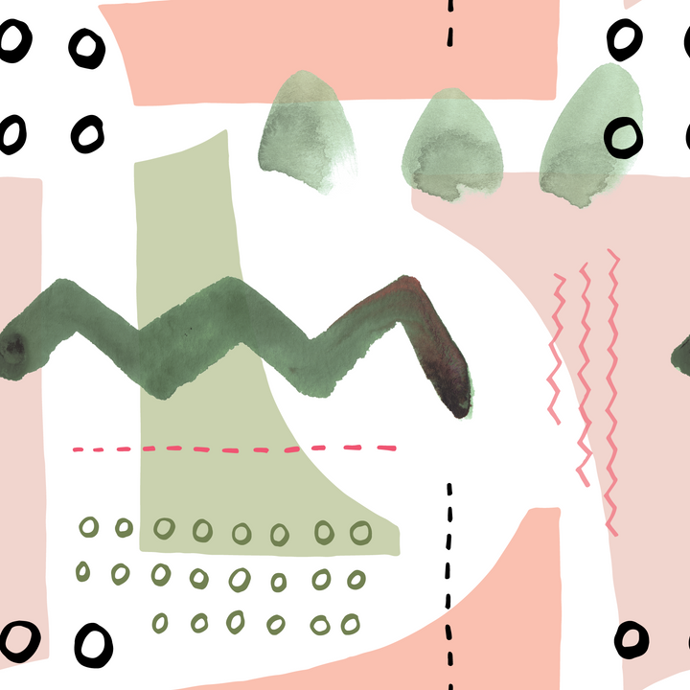
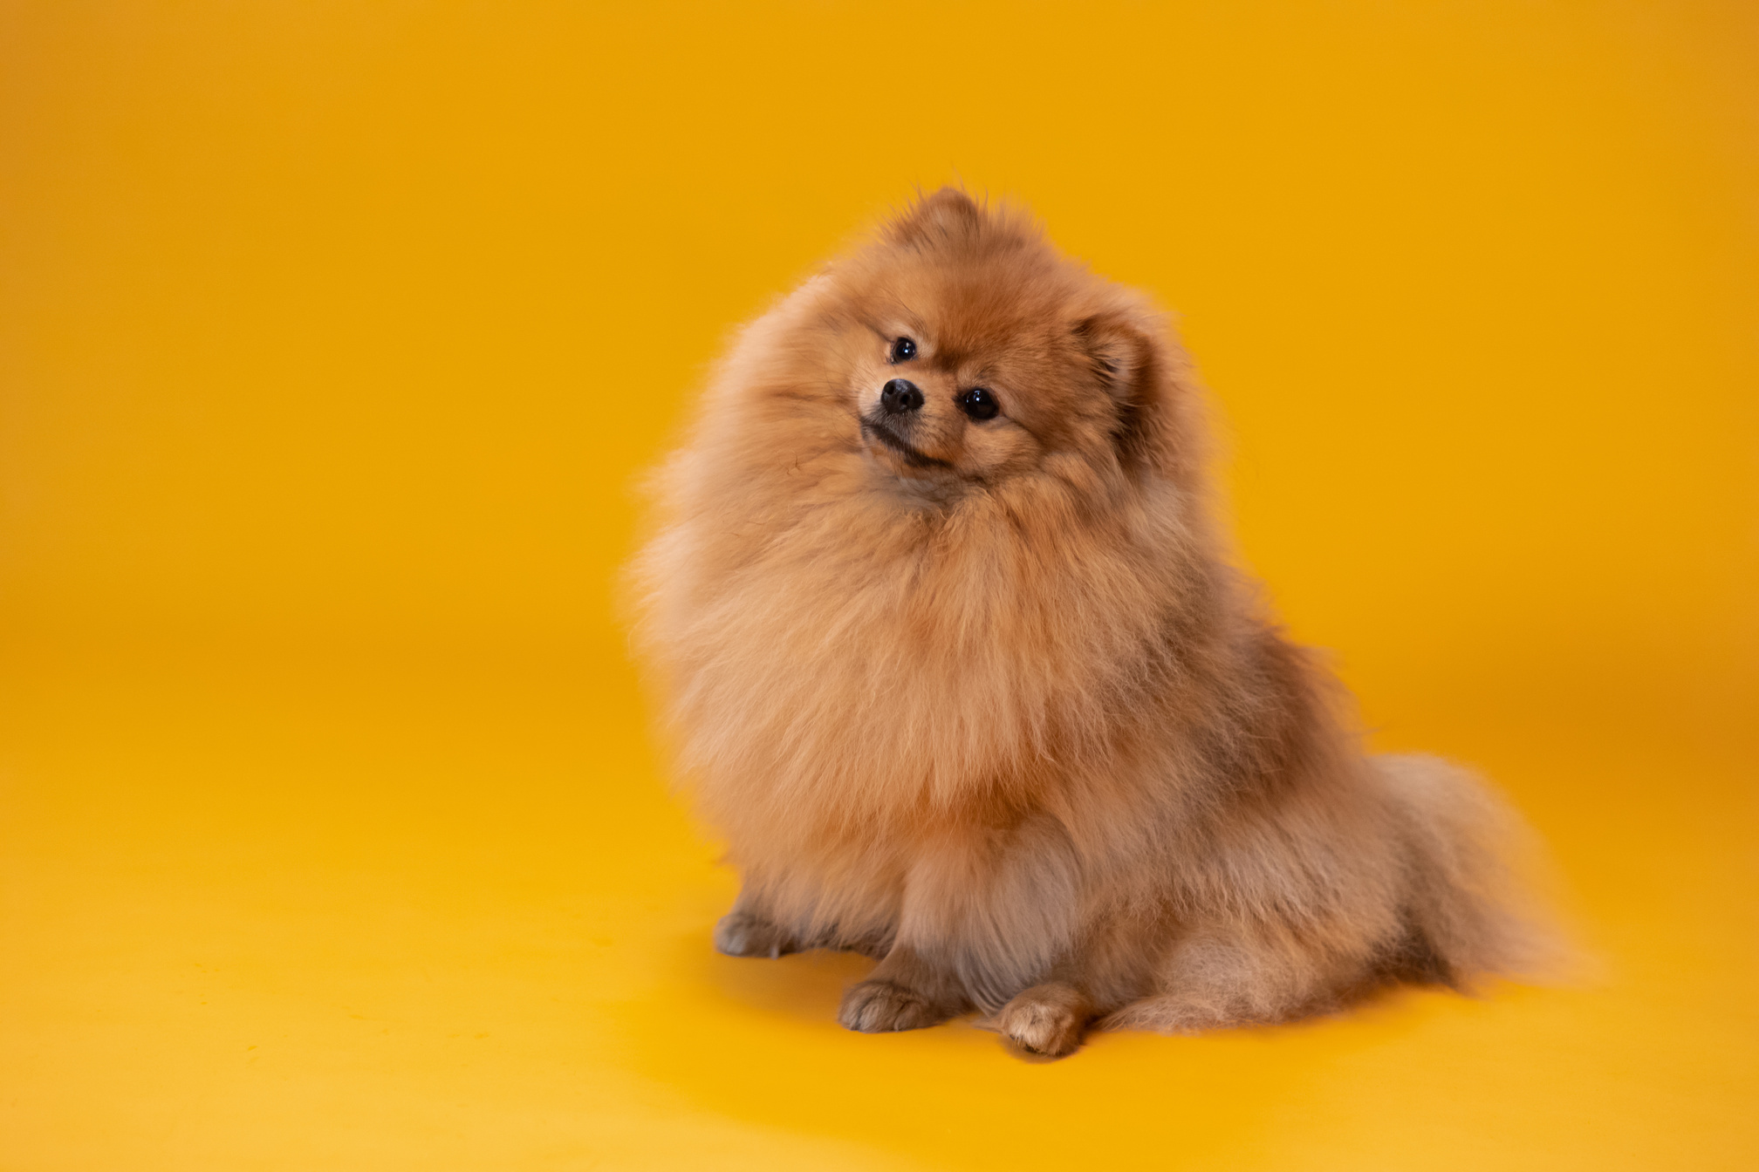
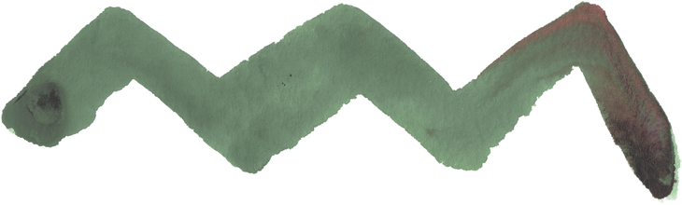
Hipótesis
Se puede hacer el proyecto porque, e investigado lo suficiente para elaborar la receta que utilizare en el proyecto y así poder estar segura de
que no será malo para Los perritos y les aportará vitaminas y energía.
Además de fomentar una mejor alimentación en las mascotas

Slide 15
¡Gracias por su atención!

